Slide 1

Game Analysis
Bayu Satria Persada(1706985924)

Slide 2
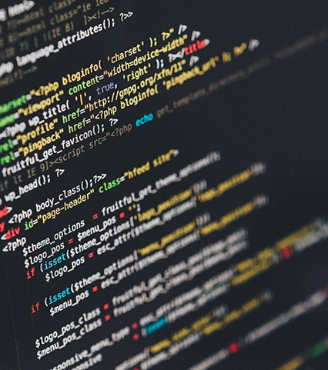
Analysis
Analysis akan dilakukan terhadap 2 game yaitu Rainbow Six Siege (R6) dan Counter Strike Global Offensive (CS:GO) Menggunakan Facebook Prophet

Slide 3

Counter Strike : Global Offensive
“Was the most played game on steam”
CSGO merupakan game FPS (First Person Shooter) yang dibuat oleh Valve dan Hidden path Entertainment, CS:GO merupakan seri ke empat dari Counter Strike , dan baru di release pada tahun 2014. Semenjak game ini dilaunch di Steam , CS:GO terus mengundah banyak player baru yang setiap bulannya lebih dari ratusan ribu pemain, Bisa di katakan bahwa CS:GO merupakan game terbesar di bidang FPS yang terdapat di Steam market.

Slide 4
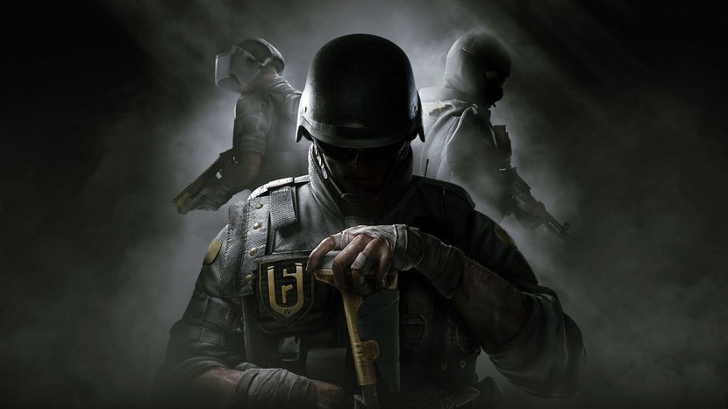
Rainbow Six Siege
“I Trust my teammates and they trust me”-Rook
Rainbow Six siege (R6) merupakan salah satu seri dari Tom Clancy’s Rainbow six series, yang merupakan Online Tactical Shooter dan bisa disebut juga First Person Shooter yang di kembangkan oleh Ubisoft dan di release pada tahun 2015, tepatnya pada 1 Desember 2015.
Rainbow Six Siege setelah launchnya diberikan title oleh kritikus game tertentu sebagai salah satu game multiplayer terbaik di pasar modern karena update updatenya setelah di launch

Slide 5
Kenapa saya memilih data ini ?
Karena game tersebut memiliki genre yang sama, yaitu First Person Shooting, dan juga Rainbow Six dapat dibilang memberikan effect ke Counter Strike

Slide 6
Facebook Prophet
A method
Prophet adalah prosedur untuk melakukan forecasting dengan data Time Series, yang di dasarkan additive model dimana non linear trendnya di cocokan tahunan, mingguan dan harian juga di tambahkan effect dari liburan

Slide 7
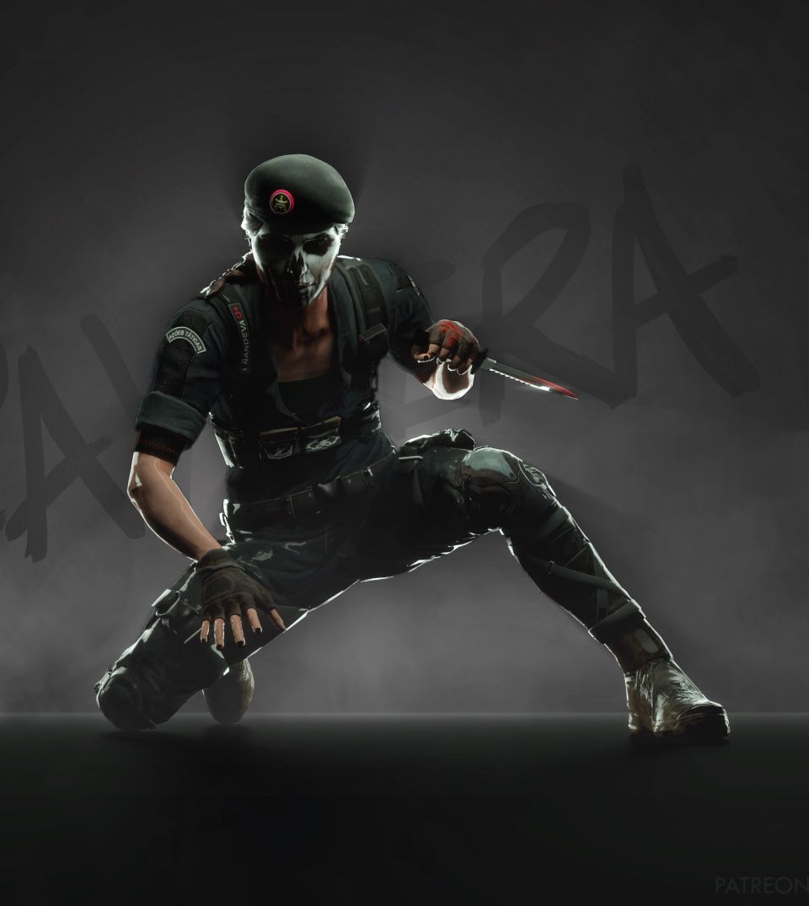
Cara kerja

Slide 8
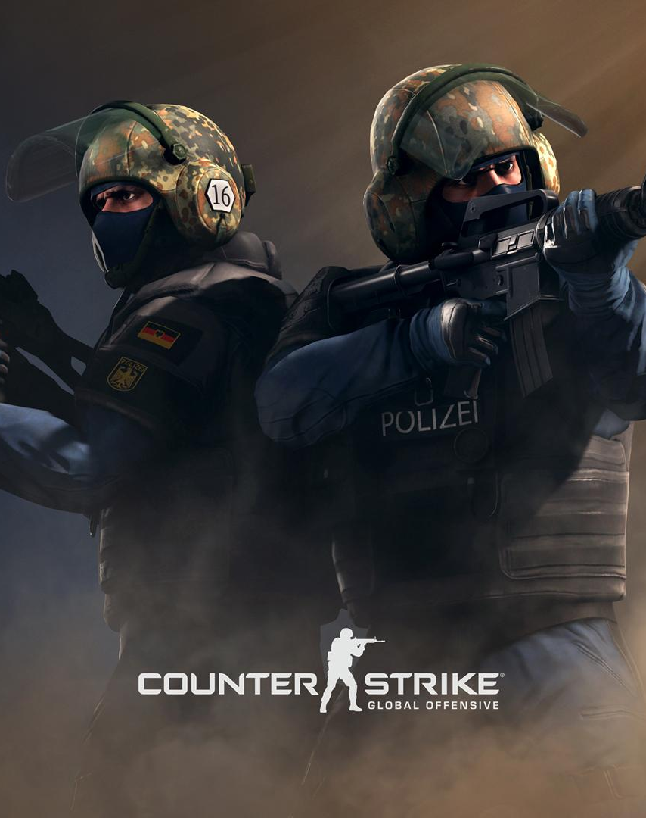
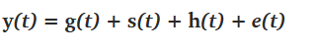
Prophet on how it works
Mirip seperti GAM (Generalized Additive Model), dengan time reggresor prophet mencocokan linear dan non linear sebagai komponen dari waktu.
Sederhananya formulanya :
Dimana Y(t) adalah hasilnya
g(t) merupakan model yang berubah secara non periodic
S(t) adalah seasonality yang berubah secara periodic
h(t) adalah effect dari liburan (holiday)
e(t) mencakup nilai istimewa yang tidak bisa dimasukan oleh model.

Slide 9

Trend
Saturating Growth Model
Carrying Capacity
Jika data jenuh, seperti jumlah orang, maka dapat di hasilkan dari
C adalah carrying capacity
K adalah growth ratenya
M adalah offset parameter
Ada 2 aspek di facbook prophet untuk growth rate yaitu carrying capacity yang fluktuasi dan rata rata perubahan yang volatile.
Carrying capacity pasti berubah tidak akan constant, karena jumlah pemain game pasti selalu bertambah.
$$g\left(t\right)=\frac{C}{\left.1+exp{(}−k\left(t−m\right)\right)}$$

Slide 10
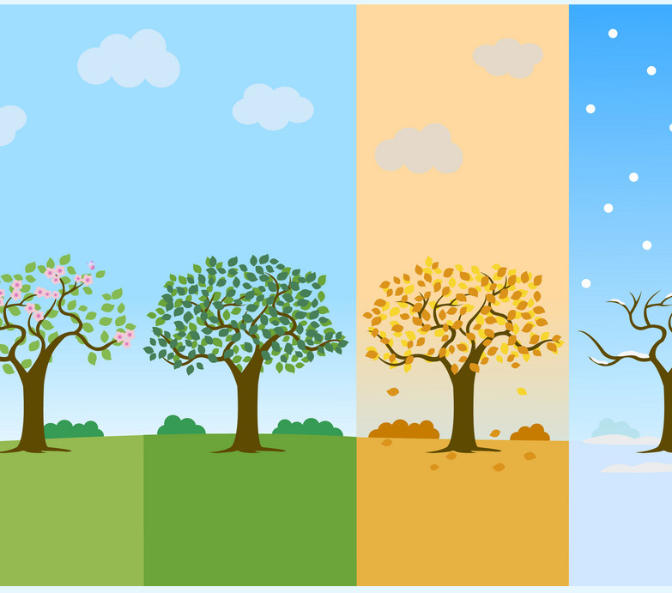
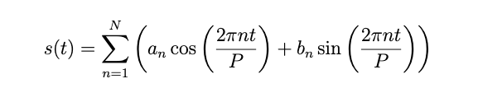
Seasonality
Summer rocks
S(t) memberikan adaptasi ke model untuk memperbolehkan perubahan secara periodic berdasarkan harian, mingguan dan tahunan.
Prophet berlandaskan fourier series untuk memberikan model yang berperiodic.
Maka standard fourier series adalah
Memfit seasonality memerulkan 2N, ini dapat dilakukan dengan membuat matriks dari seasonality vector yang nilainya berisikan nilai sebelum dan selanjutnya(future)

Slide 11
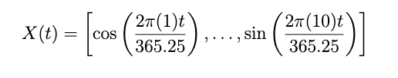
Seasonality(cont)
Lanjut
contoh N = 10 dengan seasonality tahun

Slide 12

Holiday and event
Effect dari sebuah hari libur dan sebuah event pada sebuah time series sering dibilang sama dari tahun ke tahun, membuat hal ini menjadi penting untuk forecasting, H(t) adalah component dimana memasukan hari yang tidak biasa (holiday) kedalam time series tersebut.

Slide 13
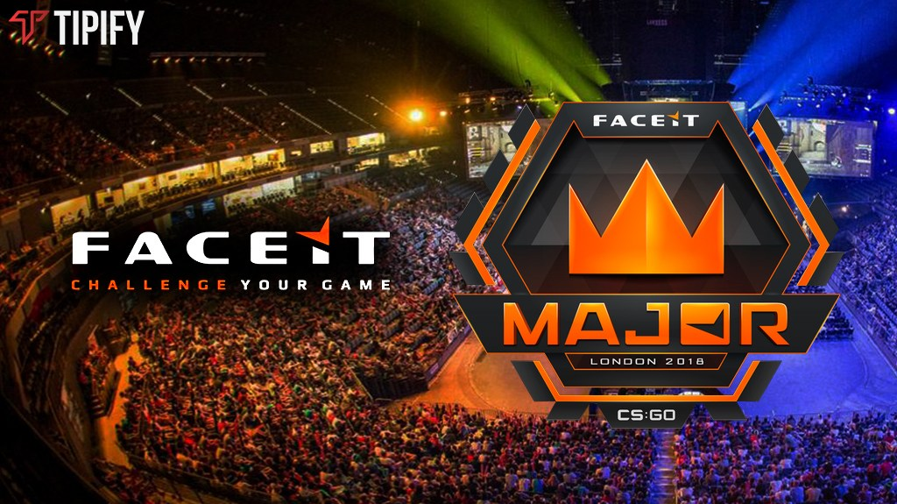
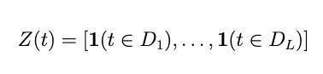
Holiday and Event(Cont)
Berikut rumus untuk holiday , diawali dengan membuat matrix dari regressor, untuk setiap event i, anggap Di menjadi set of past and future
H(t) = z(t)

Slide 14
Data Analysis

Slide 15
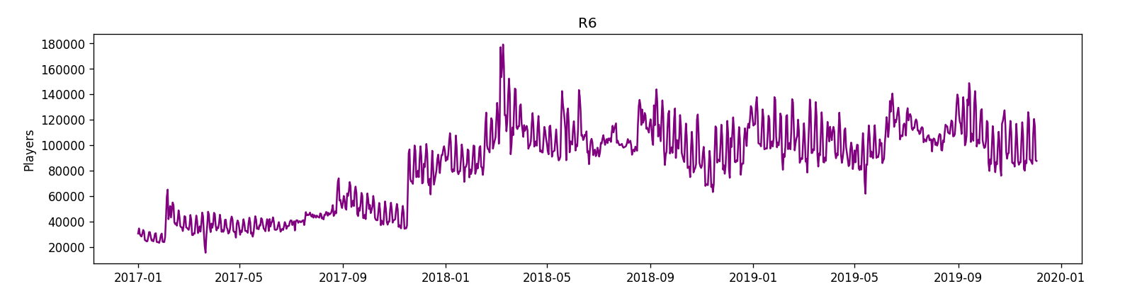
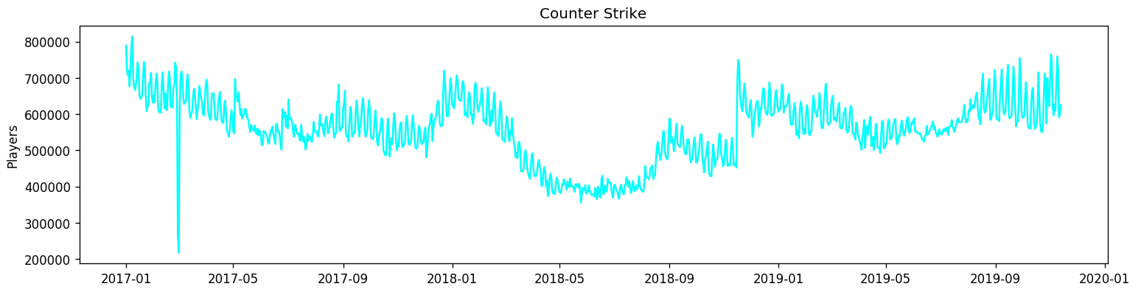
Rainbow Six and CS:GO Data
Berikut adalah data raw dari R6 dan CS:GO

Slide 16
Menarik bukan ?
Data sudah terlihat perbedaannya, ketika R6 bertambah CS:GO berkurang, Kenapa ????
Namun itu masih Raw Data, mari kita lanjutkan dengan analisanya.

Slide 17
Mari kita bagi menjadi 4 segment
Dari dua data yang telah kalian lihat apa yang bisa kalian Tarik ?
Yap betul, data terus naik turun, akibat tiap harinya player terus berkurang dan terus bertambah, namun mari kita lihat trendnya saja
Tahun 2017
Tahun 2018
Tahun 2019
Tahun 20xx

Slide 18
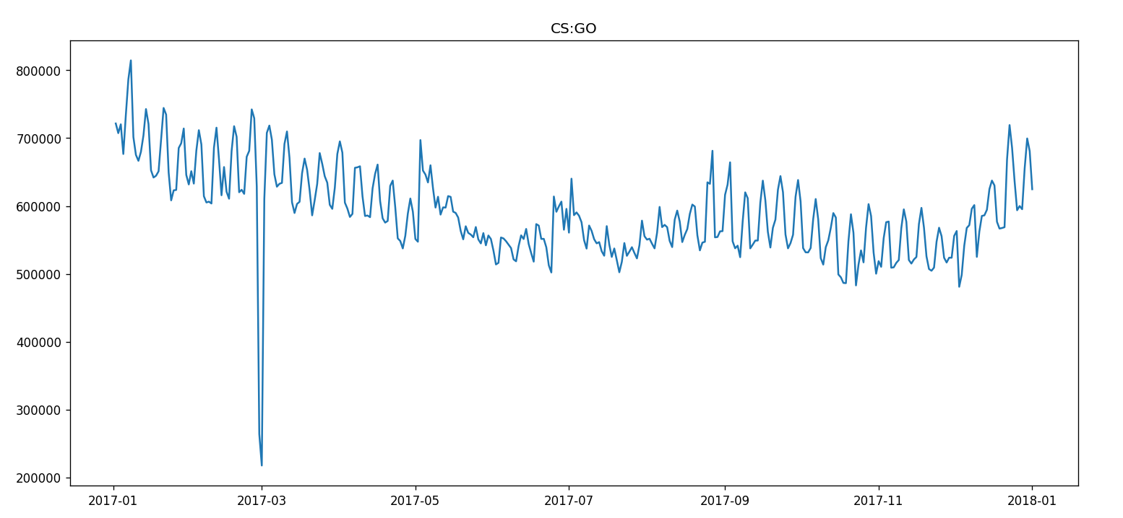
Wow, tunggu sebentar
Tahun 2017 CS:GO
Bug , error etc
CS:GO Major 2017 and Summer sale and summer vacation
Maret 2017 , apa yang terjadi ?

Slide 19
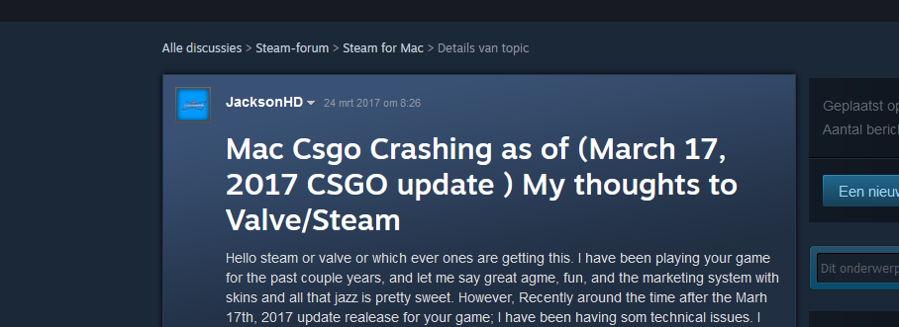
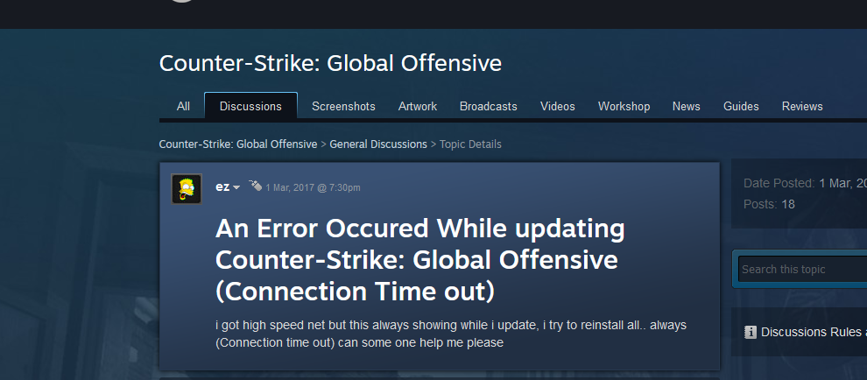
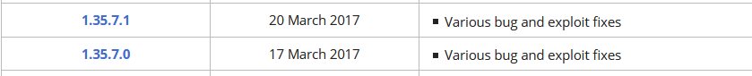
Singkatnya, CS:GO mengalami bad updates, Player terus mengalami banyak Crash, ini berdampak pada jumlah player yang bermain beberapa hari itu
References: [1][2][3]

Slide 20
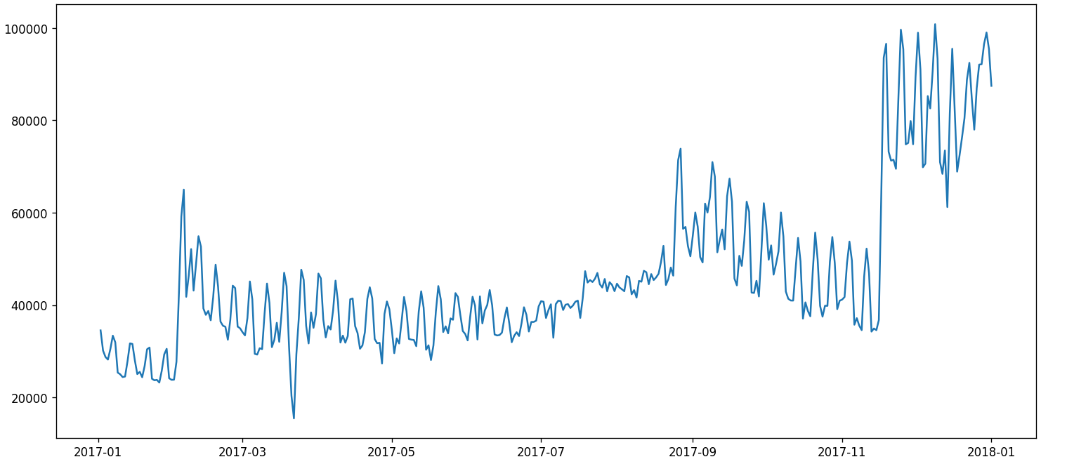
Chotto matte kudasai, kenapa Rainbow six bisa bertambah player begitu banyak ?
Tahun 2017 R6
December updates
Summer sale dan summer vacation
Health Operation Updates

Slide 21
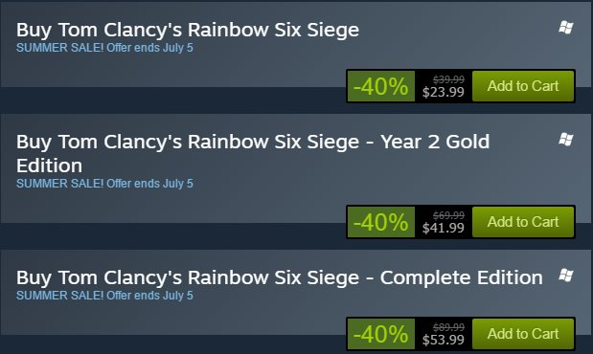
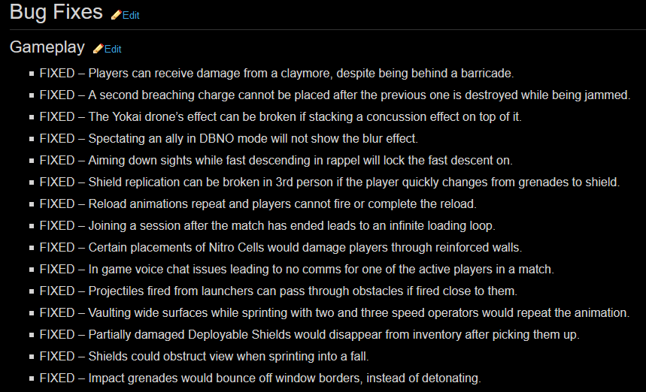
Update and Summer sale
Simple, Rainbow six memberikan update yang sangat berdampak ke gamenya
Diatas baru 1/8 dari update bulan itu, Operator baru juga berdampak ke bertambahnya player
Diskon 40 % harga biasa, ini berdampak pada bulan juni ke Juli , R6 bertambah player sedikit banyak
References: [4][5]

Slide 22
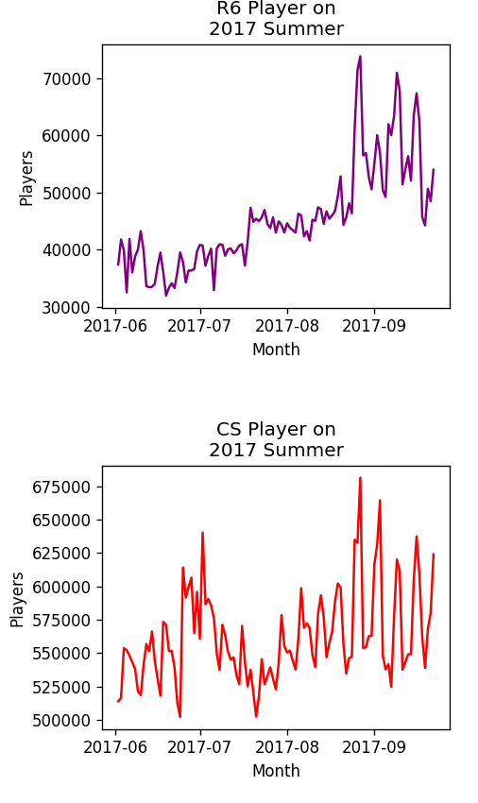
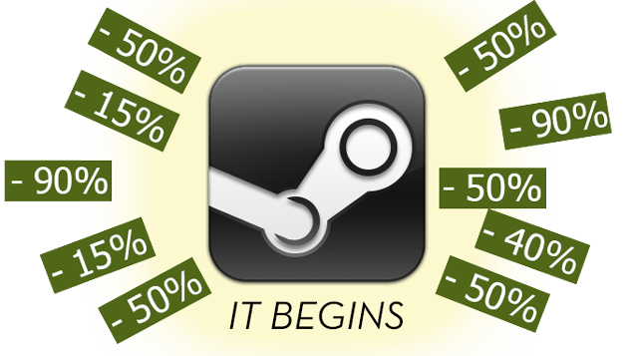
Dampak Summer sale dan summer 2017
Kedua game mengalami kenaikan, namun R6 mengalami kenaikan gain paling besar karena updatenya

Slide 23
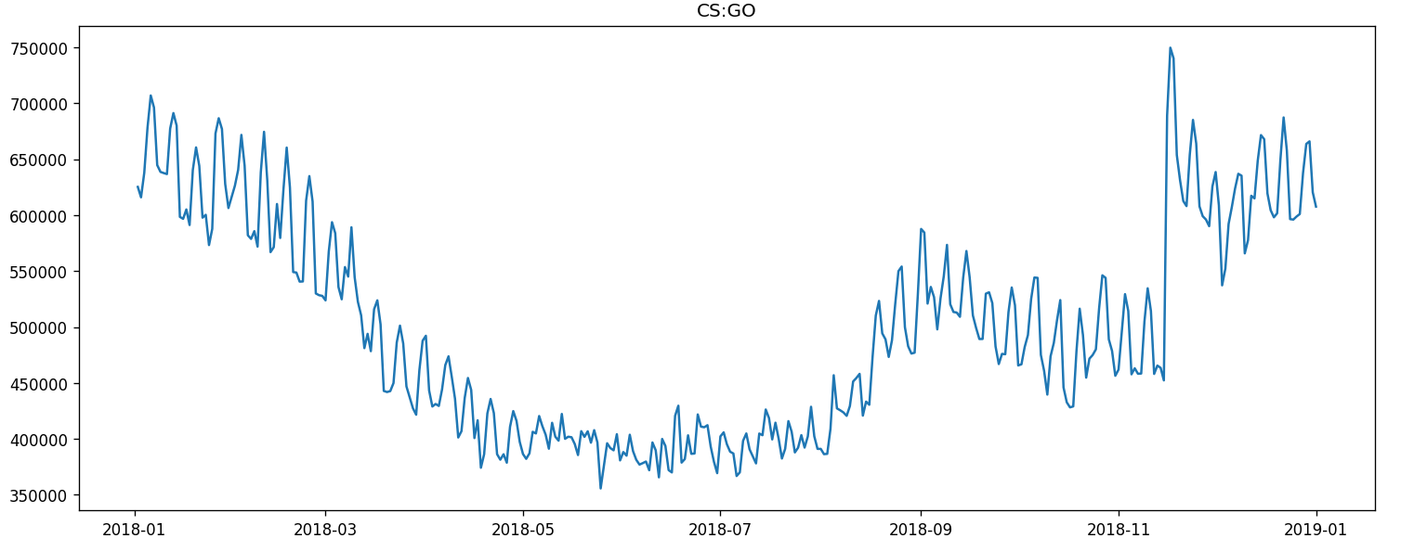
Tahun 2018 CS:GO
Free to play
Constant Updates
Summer sale dan summer vacation
Sayangnya, cs:go mengalami kemunduran di awal 2018
Karena tidak ada update yang bagus
Banyak streamer pindah dari CS:GO ke game lain

Slide 24
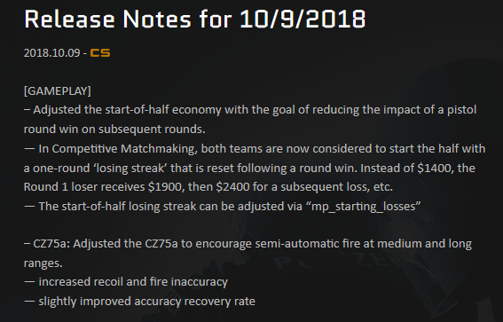
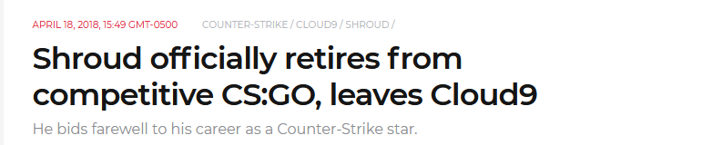
Streamer dan Proplayer pindah dari CS:Gojuga mengakibatkan turunnya jumlah player
Update di atas tidak sesuai dengan yang di inginkan oleh community sebagiannya
Streamer merupakan pendampak besar bagi sebuah community
References: [6][7]

Slide 25
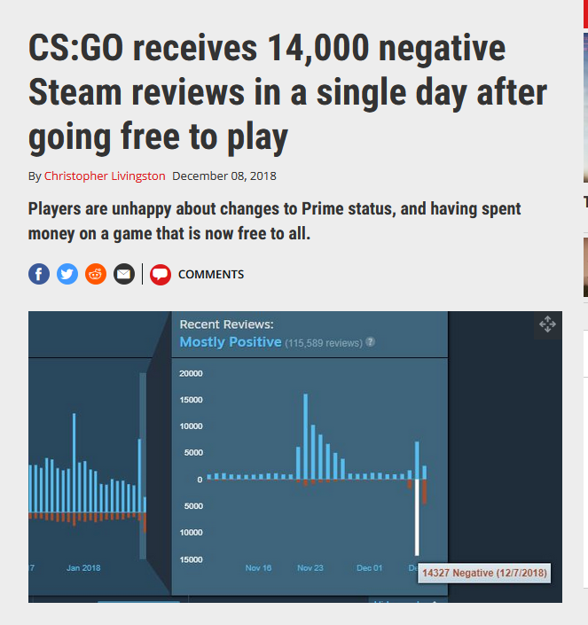
Free to play update, and effects
Walaupun pemain jadi bertambah, namun community membenci hal ini, karena yang pernah membeli tidak di hargai
References: [8]

Slide 26
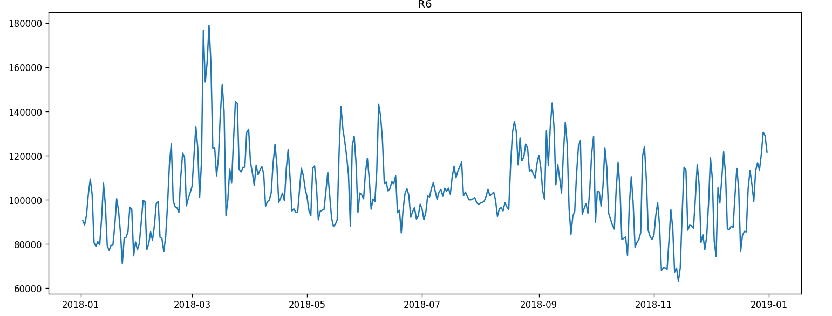
Tahun 2018 R6
Saya memiliki hipotesis bahwa game memiliki dampak yang sama seperti hal nya musik, dimana orang yang memiliki kecenderungan kesuatu genre akan tetap mencari genre yang sama.
Summer sale dan summer vacation
Rainbow Six Invitational
maka ini membuktikan bahwa CS:GO player banyak yang pindah ke R6 karena updatenya lebih baik dan karena genre yang sama yaitu FPS

Slide 27
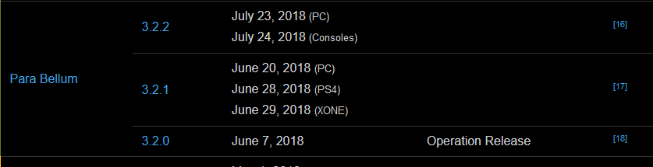
R6 Invitational dan summer sale
Menjadi pendorong game R6, dapat dilihat dari statistic di atas, mencapai 180 K pemain karena R6 invitational ini,
Untuk tahun ini Summer sale tidak terlalu memberikan dampak, namun tetap berhasil menjaga player gain karena update game nya yang baik
Boost player juga terjadi karena operator baru di release pada bulan juni.
References: [9]

Slide 28
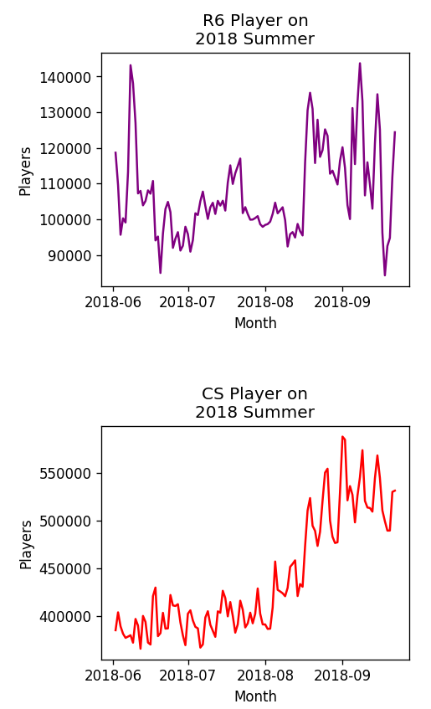
Dampak Summer sale dan summer 2018
Kedua game mengalami kenaikan karena harga game turun besar besaran, dan juga karena summer banyak pemain yang libur panjang.

Slide 29
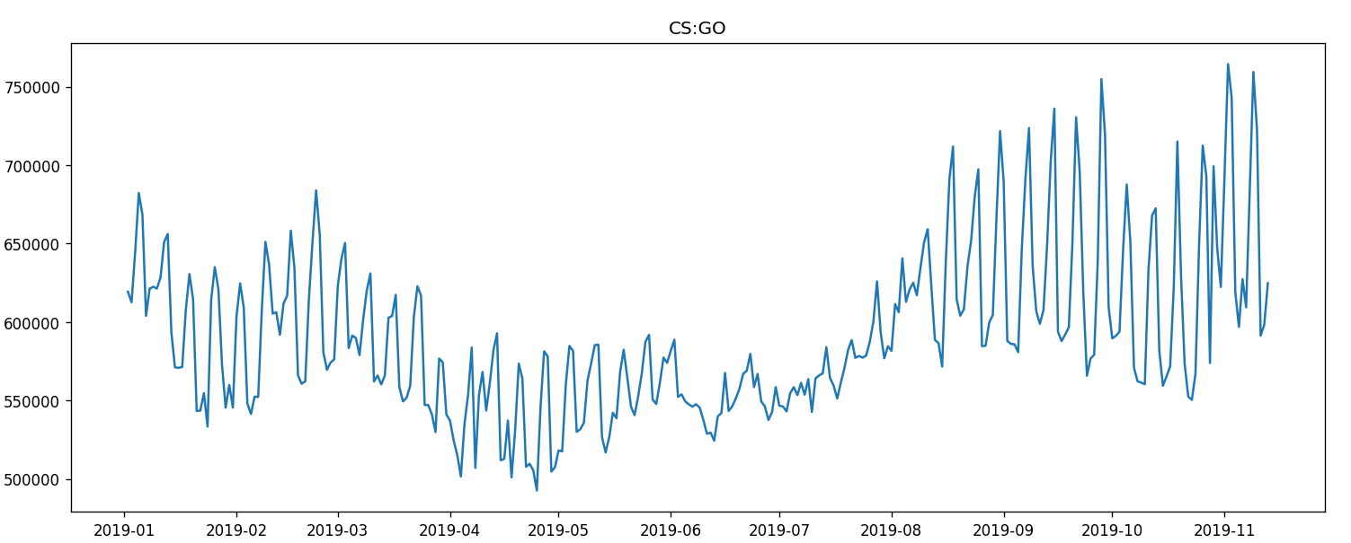
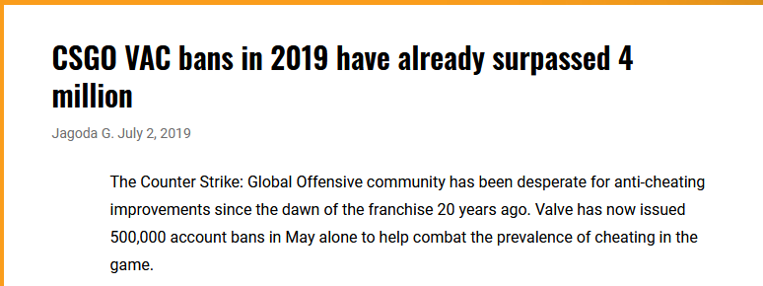
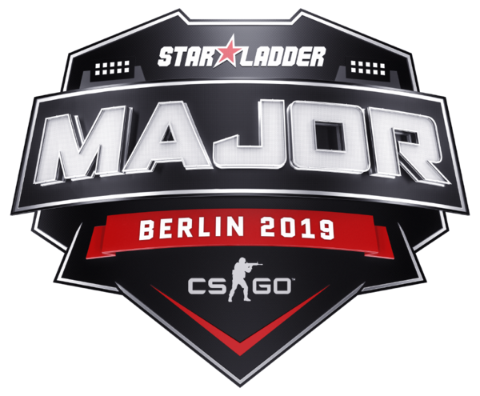
Tahun 2019 CS:GO
Player gain booster
Summer sale dan summer vacation and CS:GO Major
Mulai memberikan update bagus
CS:GO mulai mendengarkan kemauan dari community
Dan juga karena Free to play, dan keamanan mulai di tingkatkan

Slide 30
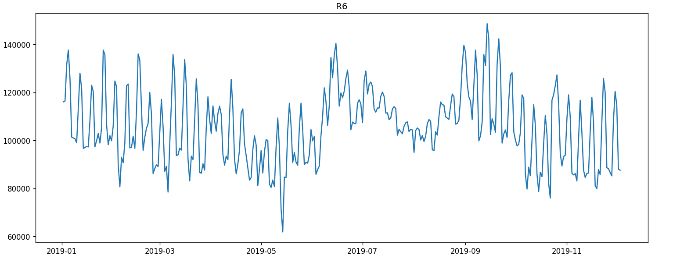
Tahun 2019 R6
Saya memiliki hipotesis bahwa game memiliki dampak yang sama seperti hal nya musik, dimana orang yang memiliki kecenderungan kesuatu genre akan tetap mencari genre yang sama.
Rainbow Six Invitational
Summer sale dan summer vacation
Ember Rise Updates
maka ini membuktikan bahwa CS:GO player banyak yang pindah ke R6 karena updatenya lebih baik dan karena genre yang sama yaitu FPS

Slide 31
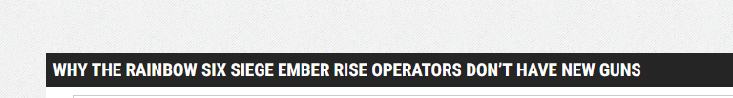
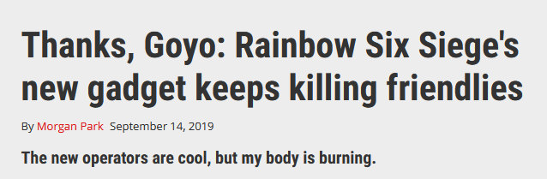
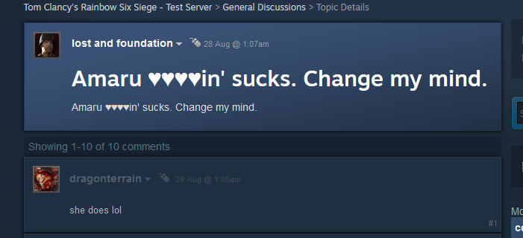
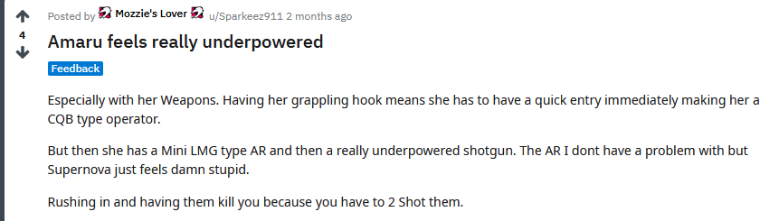
Kekecewaan update Ember rise
This is how community see’s this updates, other than that its good as always

Slide 32
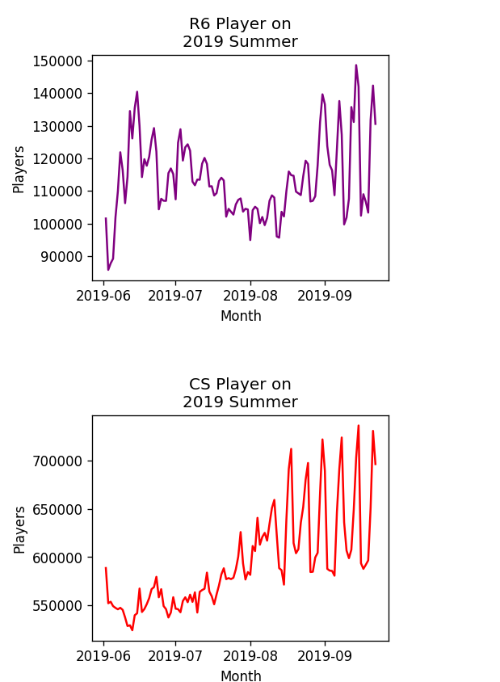
Dampak Summer sale dan summer 2019
Sama seperti tahun tahun sebelumya.
Jika di perhatikan lebih seksama, CS:GO akan naik pemainnya di setiap akhir summer, karena Major kebanyakan dilakukan pada bulan tersebut

Slide 33
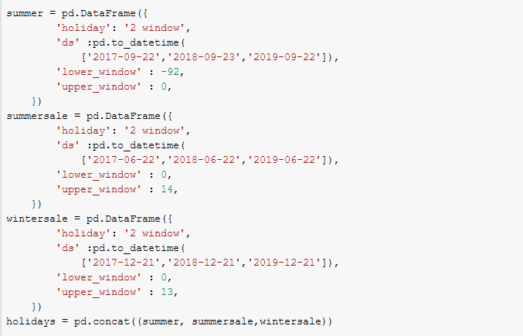
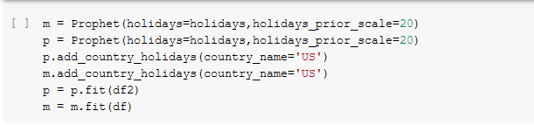
Prediction
Dilakukan prediksi menggunakan prophet dan dengan memasukan hari hari summer, dan summer sale, begitu juga dengan winter sale
Dengan tanggal tanggal berikut
lower atau upper window adalah menentukan setelah hari itu masih berlangsung atau tidak, lower window -92 maksudnya adalah summer dimulai 92 hari sebelum tanggal 22 September 2017 dan seterusnya.
Lalu dimasukan kedalam fitnya yang dimana holiday dibuat menjadi scale 20 agar dampaknya mempengaruhi prediksi lebih besar.

Slide 34
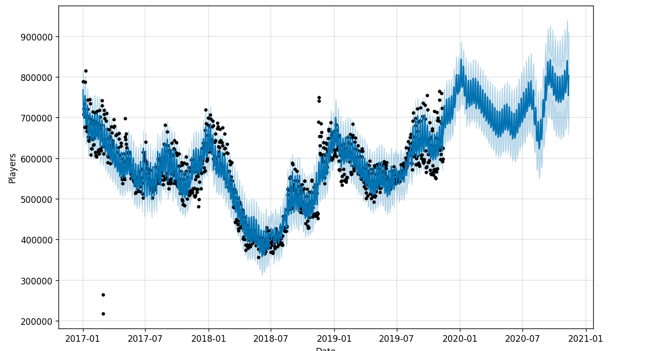
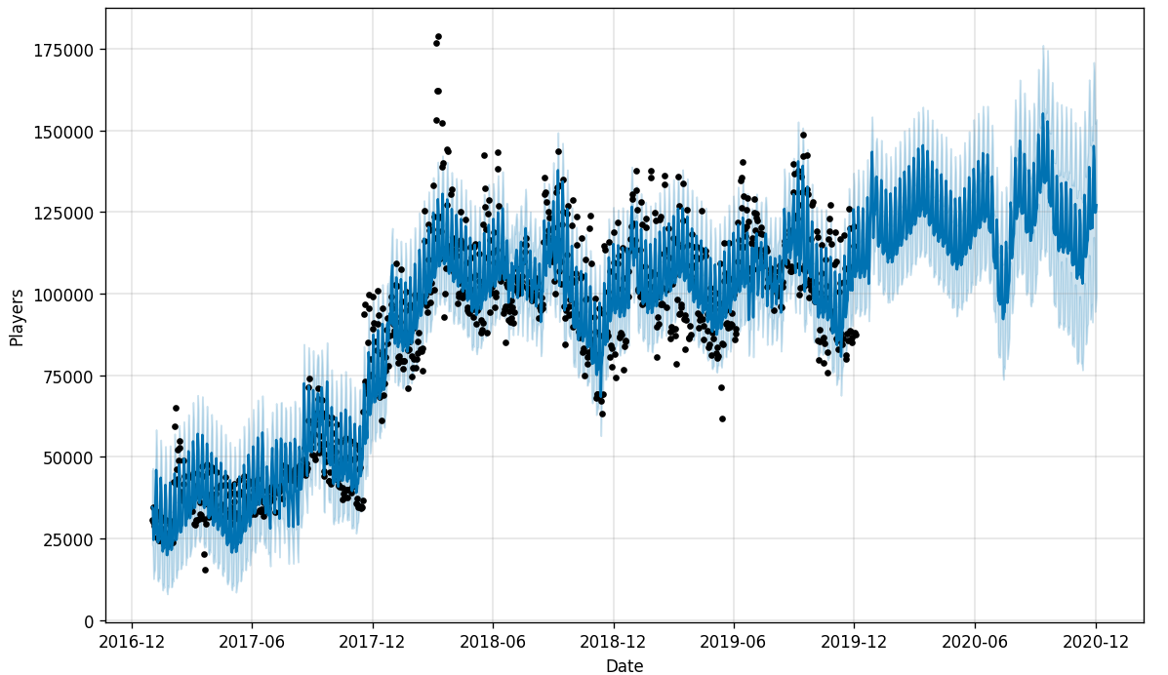
Hasil Prediksi
Berikut kedua hasil prediksi
CS:GO prediksi 1 tahun kedepan
R6 prediksi 1 tahun kedepan

Slide 35
Menarik bukan ?
Kedua game akan terus berkembang jika memiliki update yang baik, dan juga dengan berjalannya banyak event dan hari libur akan berdampak dengan gain player dari suatu game, hal yang bisa di Tarik dari ini adalah event menentukan keberhasilan suatu game untuk menarik player baru.

Slide 36
Tahukah kalian ?
Bahwa Rainbow Six dan CS:GO kedua duanya memiliki kesamaan dimana akan mengundang player pada hari sabtu, minggu dan jumat ? Terutama sabtu. Hal ini dikarenakan
Weekend
Weekend
Karena player di kedua game paling banyak berkisar dari remaja hingga dewasa,dimana saat hari kerja mereka akan pergi kerja ataupu sekolah

Slide 37
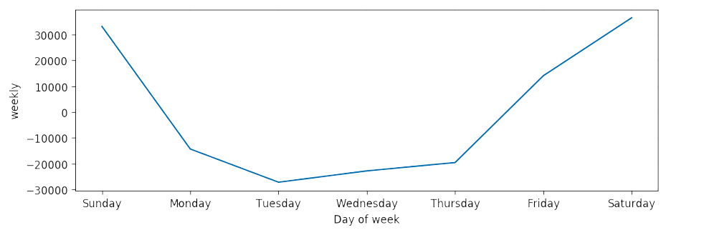
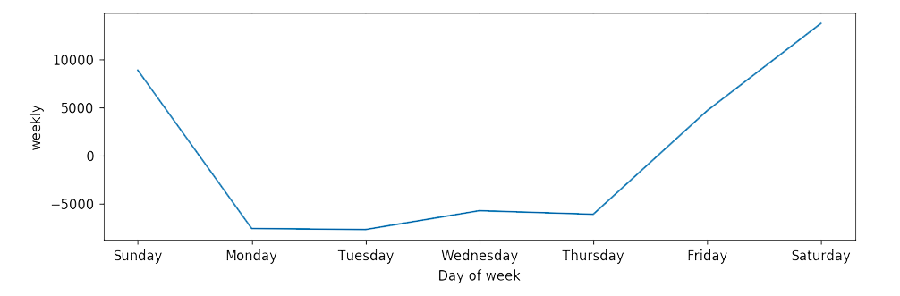
Bukti hari
Sabtu paling banyak menarik pemain
CS:GO
R6

Slide 38
References
[1]https://steamcommunity.com/app/730/discussions/0/135510393196692439/
[2]https://steamcommunity.com/discussions/forum/2/135512305402410869/?l=dutch
[3]https://liquipedia.net/counterstrike/Patches
[4]https://twitter.com/itsepi/status/879131538192990209
[5]https://rainbowsix.fandom.com/wiki/Rainbow_Six_Siege_patches/Patch_2.4.0
[6]https://dotesports.com/counter-strike/news/shroud-retires-csgo-leaves-cloud9-22871
[7]https://blog.counter-strike.net/index.php/2018/10/21333/
[8]https://www.pcgamer.com/csgo-receives-14000-negative-steam-reviews-in-a-single-day-after-going-free-to-play/
[9]https://www.thetechgame.com/News/sid=21127/why-the-rainbow-six-siege-ember-rise-operators-dont-have-new-guns.html
[10]https://www.reddit.com/r/Rainbow6/comments/d501ij/amaru_feels_really_underpowered/
[11]https://steamcommunity.com/app/623990/discussions/0/1637542851367108401/
[12]https://www.pcgamer.com/thanks-goyo-rainbow-six-sieges-new-gadget-keeps-killing-friendlies/

Slide 39
Link Infografis
https://www.instagram.com/p/B6IAgAsnnx6/?utm_source=ig_web_button_share_sheet

Slide 40
Github
https://github.com/Bayusatriapersada/Game-Player-Analysis

Slide 41
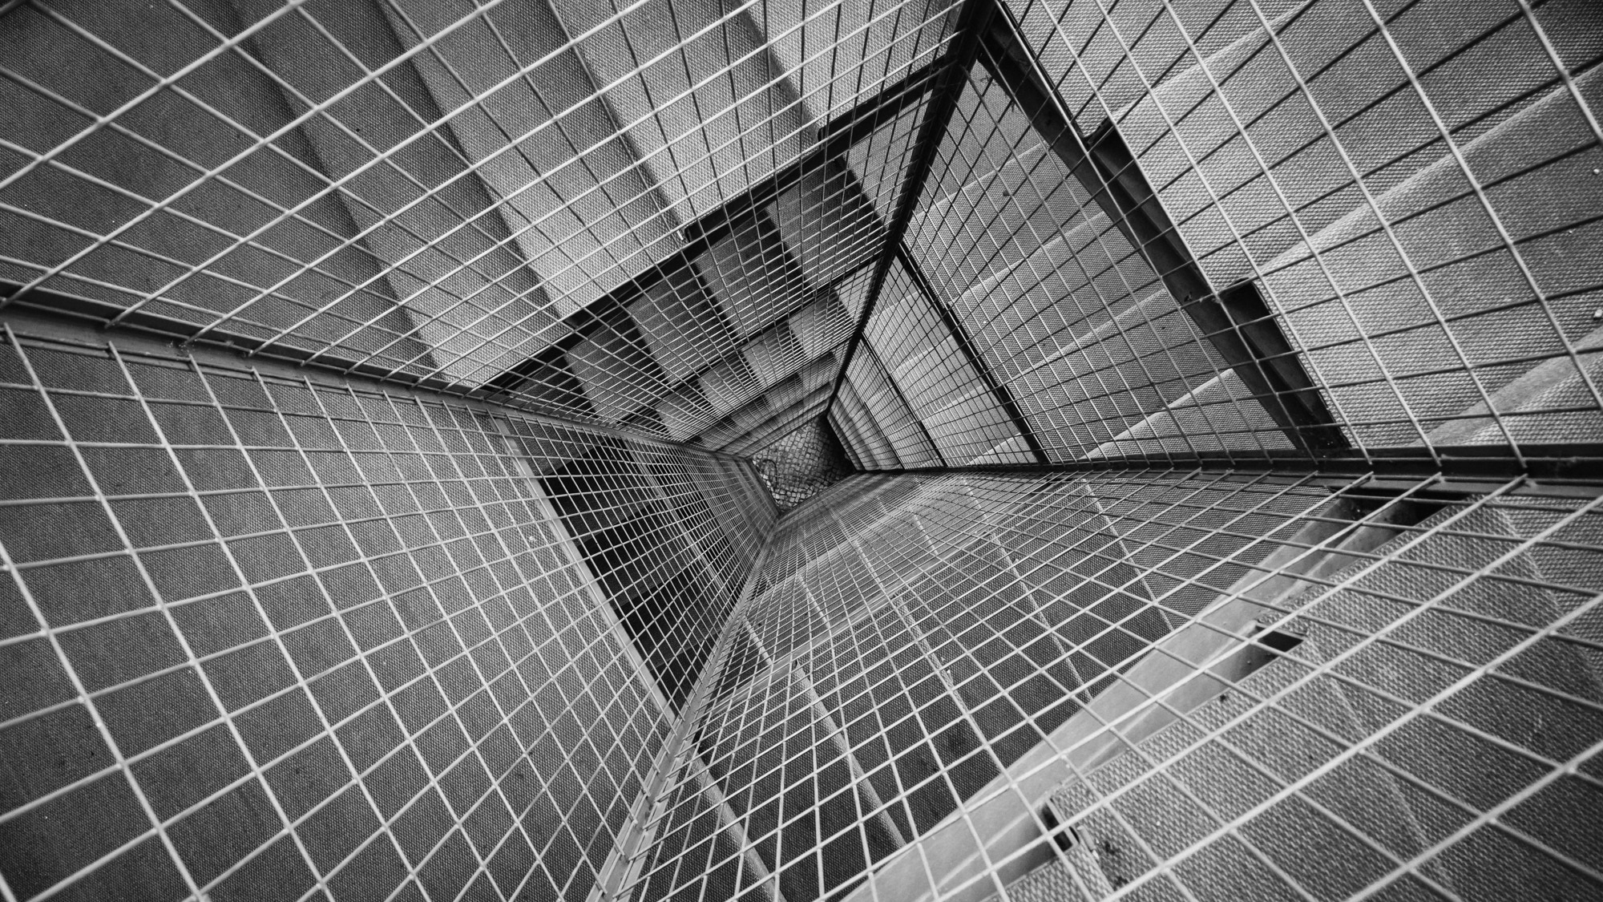
THANK YOU

